Slide 1
Chapter 07
파일 업로드:
도서 이미지
등록하기

Slide 2
파일 업로드의 개요
MultipartRequest를 이용한 파일 업로드
Commons-FileUpload를 이용한 파일 업로드
[북마켓] 도서 이미지 등록하기

Slide 3
파일 업로드의 개념과 특징을 이해합니다.
MultipartRequest를 이용한 파일 업로드 방법을 익힙니다.
Commons-FileUpload를 이용한 파일 업로드 방법을 익힙니다.
파일 업로드 방법을 이용하여 북마켓의 도서 이미지를 등록합니다.

Slide 4
Section 01
파일 업로드의 개요

Slide 5
1. 파일 업로드를 위한 JSP 페이지
파일 업로드(file upload)
웹 브라우저에서 서버로 파일을 전송하여 서버에 저장하는 것
서버로 업로드할 수 있는 파일
텍스트 파일, 바이너리 파일, 이미지 파일, 문서 등 다양한 유형이 있음
웹 브라우저에서 서버로 파일을 전송하기 위해J SP 페이지에 폼 태그 사용
전송된 파일을 서버에 저장하기 위해 오픈 라이브러리를 이용해야 함

Slide 6
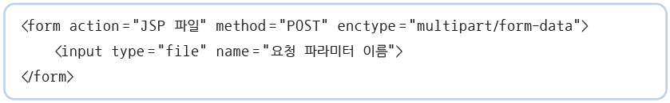
1. 파일 업로드를 위한 JSP 페이지
파일 업로드를 위한 JSP 페이지
웹 브라우저에서 서버로 파일을 전송하기 위해 JSP 페이지에 폼 태그를 작성할 때 중요한 규칙
form 태그의 method 속성은 반드시 POST 방식으로 설정
form 태그의 enctype 속성은 반드시 multipart/form-data로 설정
form 태그의 action 속성은 파일 업로드를 처리할 JSP 파일로 설정
파일 업로드를 위해 input 태그의 type 속성을 file로 설정
만약 여러 파일을 업로드하려면 2개 이상의 input 태그를 사용하고 name 속성에 서로 다른 값을 설정

Slide 7
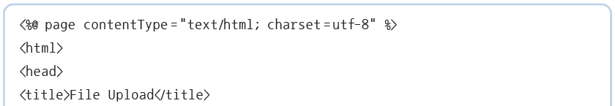
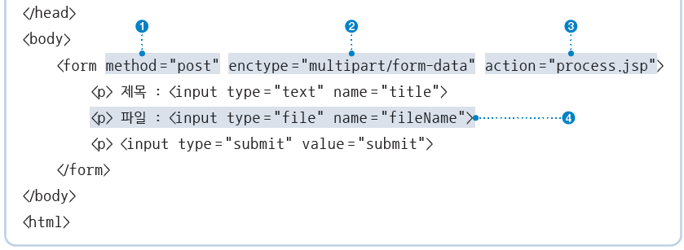
1. 파일 업로드를 위한 JSP 페이지
파일 업로드를 위한 폼 태그 사용 예

Slide 8
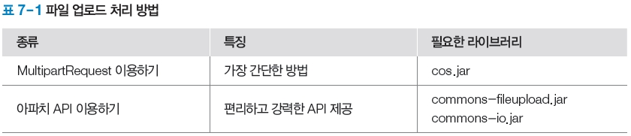
2. 파일 업로드 처리 방법
파일 업로드 처리 방법
단순한 자바 코드로 작성하여 처리할 수 없어 오픈 라이브러리인 cos.jar나 commonsfileupload.jar를 사용해야 함

Slide 9
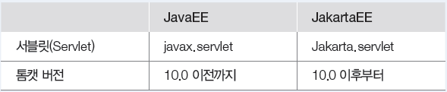
2. 파일 업로드 처리 방법
NOTE JavaEE에서 JakartaEE로 마이그레이션하는 방법
마이그레이션이란 데이터나 소프트웨어를 현행 시스템 환경에서 새로운 환경으로 시스템을 전환하는 것을 의미합니다. 그래서 톰캣 10버전을 사용할 경우 기존에 톰캣 9버전 이하에서 사용하던 라이브러리를 새로운 환경 시스템에 맞게 다음과 같이 마이그레이션해야 합니다.
톰캣 9와 톰캣 10은 API 구현체가 완전히 달라졌습니다. 톰캣 9까지는 JavaEE가 적용되고, 톰캣 10부터는 JakartaEE가 적용됩니다. 서블릿 5.0은 JakartaEE부터 지원되므로, 해당 버전의 서블릿을 JavaEE로 구동하거나, 더 낮은 버전의 서블릿을 JakartaEE로 구동하면 서블릿이 정상적으로 동작하지 않아 404 오류가 발생합니다.
JavaEE와 JakartaEE는 자바 코드의 내부 로직이나 구조적으로 많은 것이 변경되었습니다. 대표적으로 직접 확인할 수 있는 것은 패키지의 변경입니다. 따라서 Javax.*을 Jakarta.*로 변경하는 것만으로도 마이그레이션이 가능합니다.

Slide 10
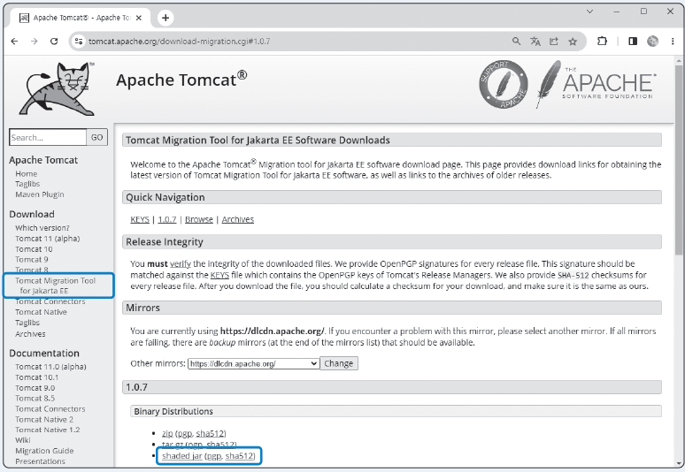
2. 파일 업로드 처리 방법
NOTE JavaEE에서 JakartaEE로 마이그레이션하는 방법
① 아파치 톰캣 사이트(https://tomcat.apache.org/)에서 jakartaee-migration-1.0.7-shaded.jar 파일 다운로드

Slide 11
2. 파일 업로드 처리 방법
NOTE JavaEE에서 JakartaEE로 마이그레이션하는 방법
② 다운로드한 jakartaee-migration-1.0.7-shaded.jar 파일과 파일 업로드 라이브러리 파일(cos.jar, commons-fileupload.jar, commons-io.jar) 위치를 동일한 곳(C 드라이브)으로 이동
③ [명령 프롬프트(cmd)] 창에서 다음과 같은 명령어를 입력하여 마이그레이션
④ 목적파일명.jar을 웹 애플리케이션의 /src/main/webapp/WEB-INF/lib/ 폴더에 포함

Slide 12
Section 02
MultipartRequest를
이용한 파일 업로드

Slide 13
1. MultipartRequest 클래스 생성
MultipartRequest
웹 페이지에서 서버로 업로드되는 파일 자체만 다루는 클래스
웹 브라우저가 전송한 multipart/form-data 유형과 POST 방식의 요청 파라미터 등을 분석한 후 일반 데이터와 파일 데이터를 구분하여 파일 데이터에 접근
한글 인코딩 값을 얻기 쉽고, 서버의 파일 저장 폴더에 동일한 파일명이 있으면 파일명을 자동으로 변경

Slide 14
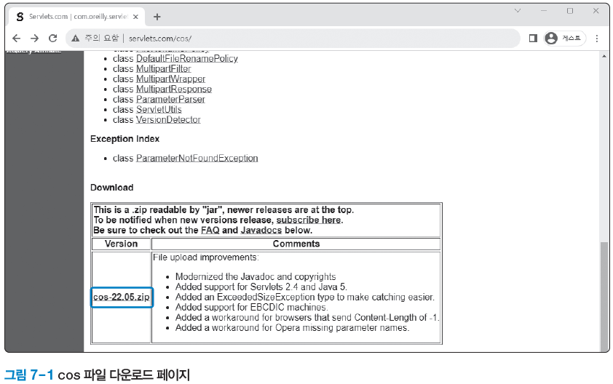
1. MultipartRequest 클래스 생성
MultipartRequest
오픈 라이브러리 cos.jar를 배포 사이트에서 직접 다운로드해서 사용
배포 사이트: http://www.servlets.com/cos/
다운로드 파일: cos-22.05.zip
JSP 페이지에 page 디렉티브 태그의 import 속성을 사용하여 패키지 com.oreilly.servlet.*을 설정

Slide 15
1. MultipartRequest 클래스 생성
NOTE 오픈 라이브러리 cos.jar 설치 방법
배포 사이트에서 cos-22.05.zip 파일 다운로드
cos-22.05.zip 파일의 압축 풀기
압축을 푼 파일의 lib 폴더에 있는 cos.jar 파일 찾기
웹 애플리케이션의 /src/main/webapp/WEB-INF/lib/ 폴더에 cos.jar 파일 포함. 또는 서버 톰캣/lib/ 폴더와 자바 JDK의 lib 폴더에 cos.jar 파일을 포함.

Slide 16
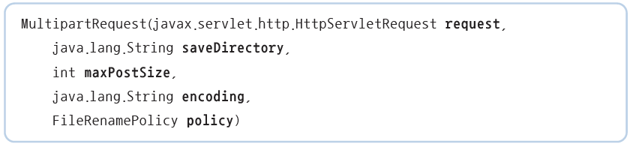
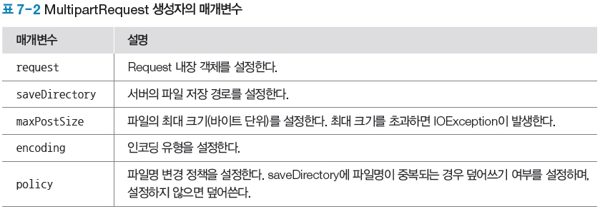
1. MultipartRequest 클래스 생성
MultipartRequest 클래스 생성자
MultipartRequest 생성자의 매개변수

Slide 17
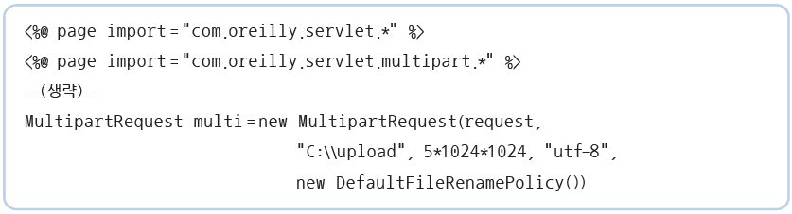
1. MultipartRequest 클래스 생성
MultipartRequest 클래스 생성 예

Slide 18
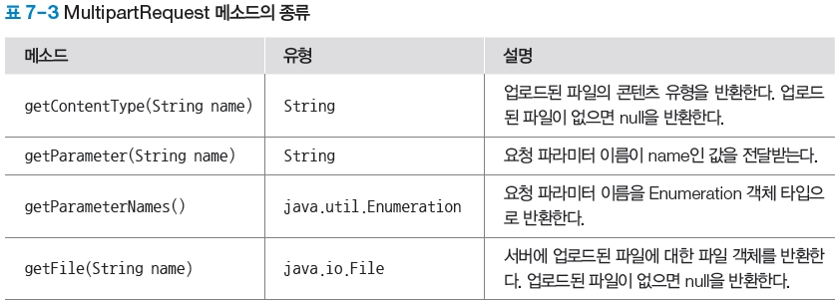
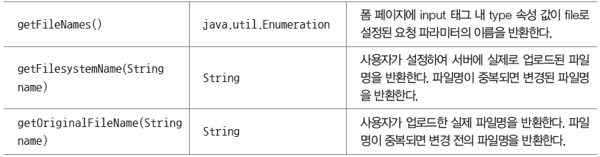
2. MultipartRequest 메소드
MultipartRequest 메소드
웹 브라우저에서 전송되는 요청 파라미터 중
일반 데이터는 getParameter( ) 메소드로 값을 받음
파일의 경우 getFileNames( ) 메소드를 이용하여 데이터를 받음
MultipartRequest 메소드의 종류

Slide 19
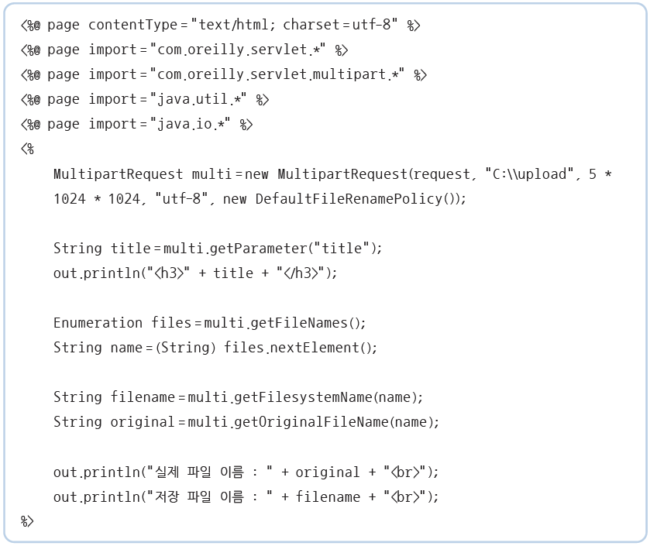
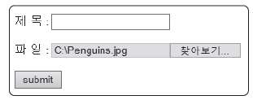
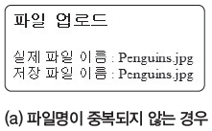
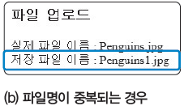
2. MultipartRequest 메소드
MultipartRequest 클래스의 메소드 사용 예: 요청 파라미터 정보 출력하기

Slide 20
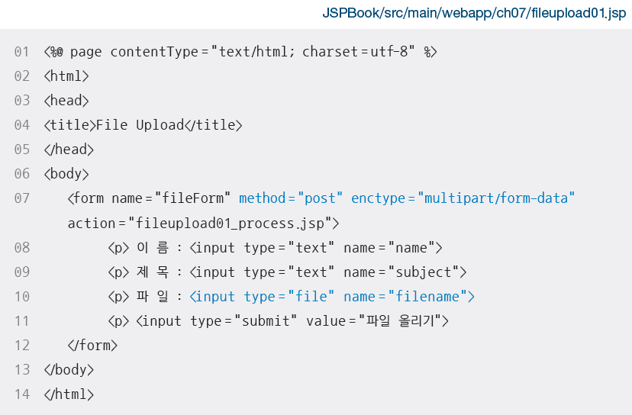
2. MultipartRequest 메소드
[예제 7-1] MultipartRequest 클래스를 이용하여 파일 업로드 및 정보 출력하기
예제 작성 전에 cos.jar 파일을 /src/main/webapp/WEB-INF/lib/ 폴더에 추가

Slide 21
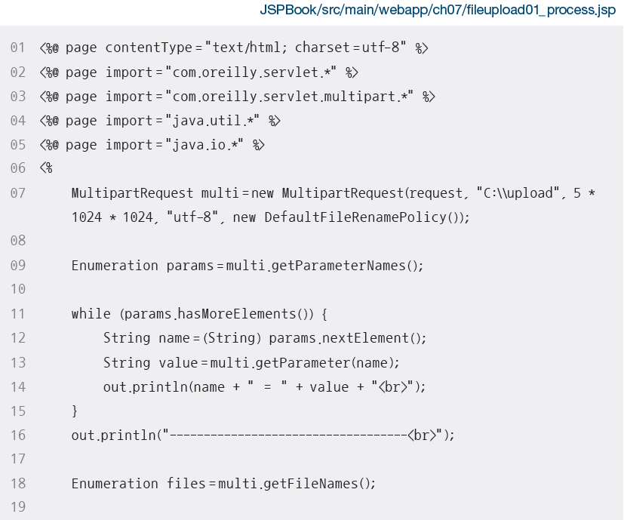
2. MultipartRequest 메소드
[예제 7-1] MultipartRequest 클래스를 이용하여 파일 업로드 및 정보 출력하기

Slide 22
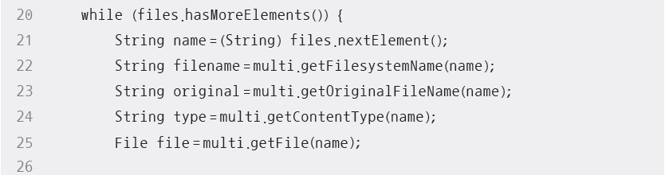
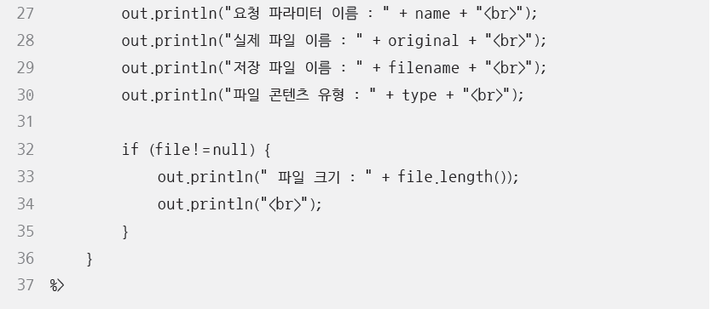
2. MultipartRequest 메소드
[예제 7-1] MultipartRequest 클래스를 이용하여 파일 업로드 및 정보 출력하기

Slide 23
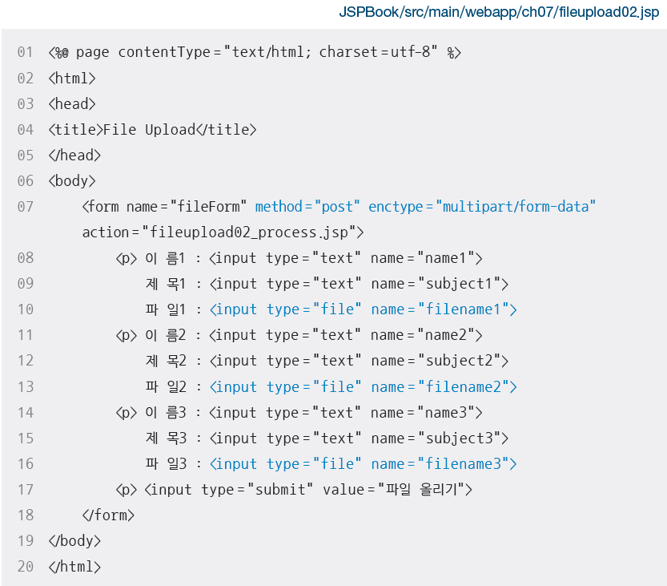
2. MultipartRequest 메소드
[예제 7-2] MultipartRequest 클래스를 이용하여 여러 파일 업로드 및 정보 출력하기

Slide 24
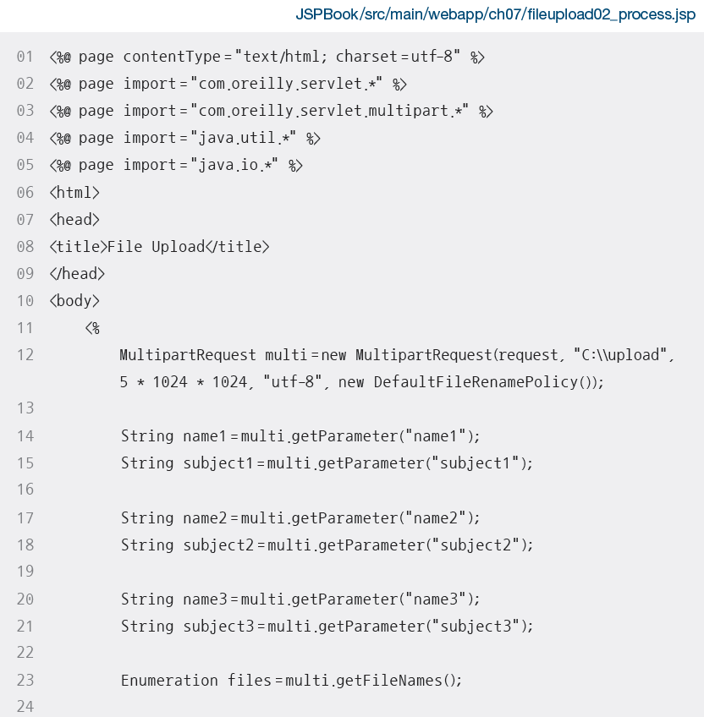
2. MultipartRequest 메소드
[예제 7-2] MultipartRequest 클래스를 이용하여 여러 파일 업로드 및 정보 출력하기

Slide 25
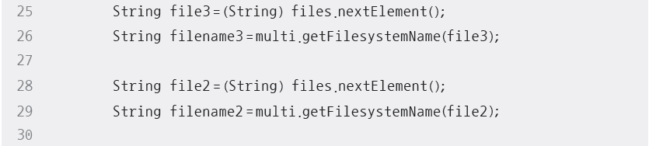
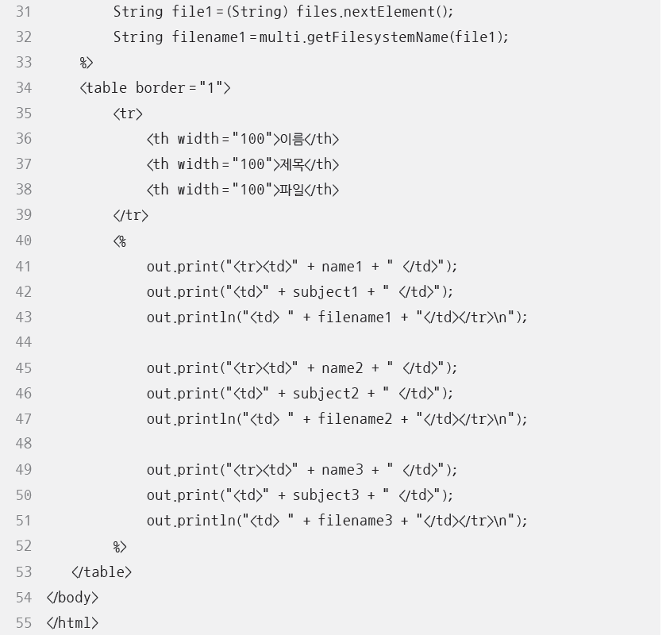
2. MultipartRequest 메소드
[예제 7-2] MultipartRequest 클래스를 이용하여 여러 파일 업로드 및 정보 출력하기

Slide 26
2. MultipartRequest 메소드
[예제 7-2] MultipartRequest 클래스를 이용하여 여러 파일 업로드 및 정보 출력하기

Slide 27
Section 03
Commons-FileUpload를
이용한 파일 업로드

Slide 28
1. Commons-FileUpload를 이용한 파일 업로드
Commons-FileUpload
파일 업로드 패키지
서버의 메모리상에서 파일 처리가 가능하도록 지원
오픈 라이브러리 commons-fileupload.jar, commons-io.jar 파일을 배포 사이트에서 직접 다운로드해서 사용
배포 사이트: http://commons.apache.org/downloads/
다운로드 파일: commons-fileupload-1.5.bin.zip, commons-io-2.13.0-bin.zip
JSP 페이지에 page 디렉티브 태그의 import 속성을 사용하여 패키지 org.apache.commons.fileupload.*를 설정

Slide 29
1. Commons-FileUpload를 이용한 파일 업로드
NOTE 오픈 라이브러리 Commons-FileUpload.jar, commons-io.jar 설치 방법
배포 사이트에서 commons-fileupload-1.5-bin.zip와 commons-io-2.13.0-bin.zip 파일을 다운로드 (commons-fileupload-1.5-bin.zip 파일은 배포사이트의 ‘Archives..’에서 다운로드).
다운로드한 두 파일의 압축 풀기
압축을 푼 두 파일의 commons-fileupload-1.5-bin, commons-io-2.13.0-bin 폴더에 있는 commons-fileupload-1.5.jar, commons-io-2.13.0.jar 파일 찾기
웹 애플리케이션의 /src/main/webapp/WEB-INF/lib 폴더에 commons-fileupload-1.5.jar, commonsio-2.13.0.jar 파일을 포함. 또는 서버 톰캣의 lib 폴더와 자바 JDK의 lib 폴더에 commons-fileupload-1.5.jar, commons-io-2.13.0.jar 파일을 포함

Slide 30
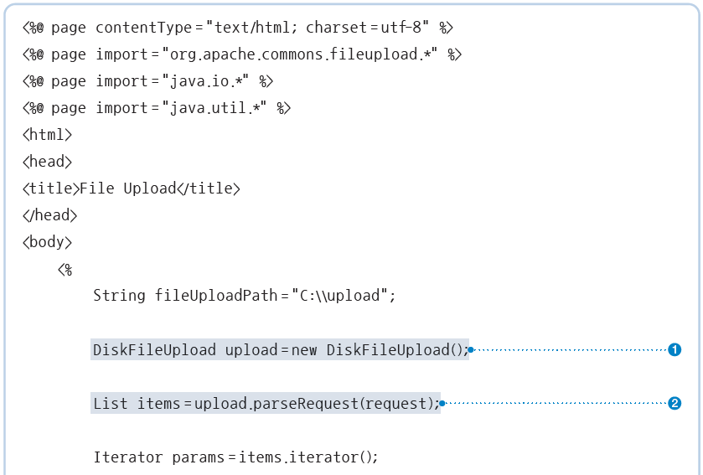
1. Commons-FileUpload를 이용한 파일 업로드
Commons-FileUpload 패키지로 파일을 업로드하는 예

Slide 31
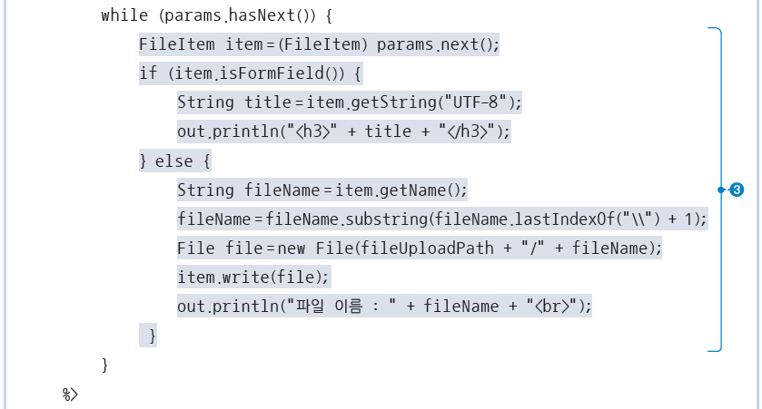
1. Commons-FileUpload를 이용한 파일 업로드
Commons-FileUpload 패키지로 파일을 업로드하는 예

Slide 32
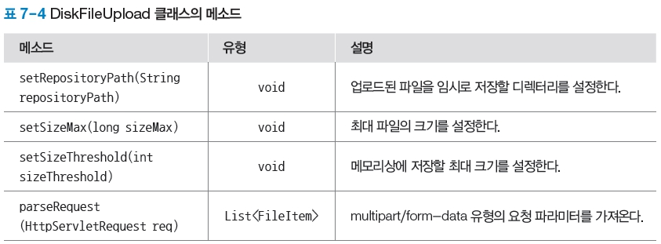
1. Commons-FileUpload를 이용한 파일 업로드
DiskFileUpload 클래스의 메소드

Slide 33
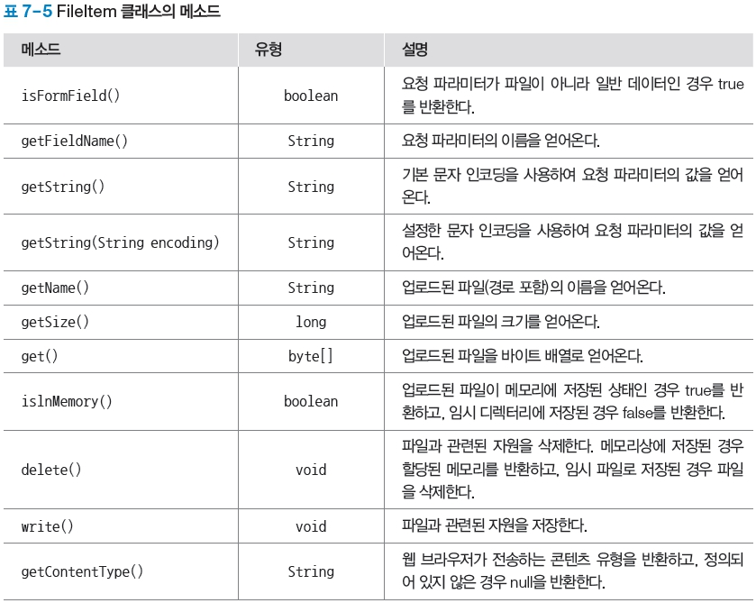
1. Commons-FileUpload를 이용한 파일 업로드
FileItem 클래스의 메소드

Slide 34
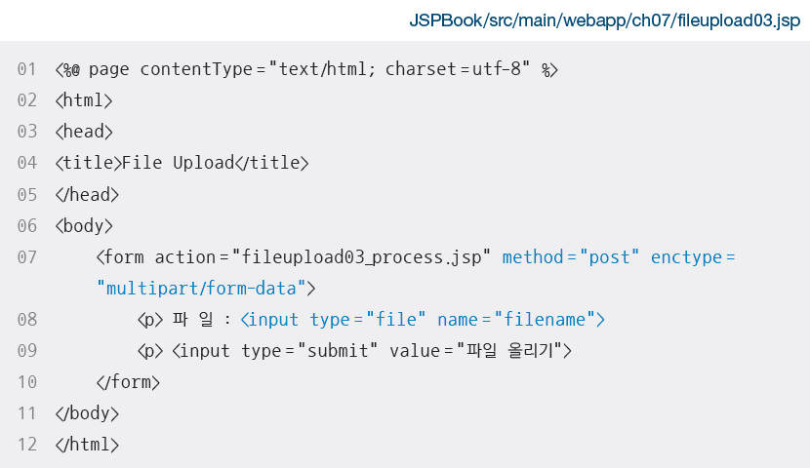
1. Commons-FileUpload를 이용한 파일 업로드
[예제 7-3] Commons-FileUpload를 이용하여 파일 업로드하기
예제 작성 전에 commons-fileupload.jar, commons-io.jar 파일을 /src/main/webapp/WEB-INF/lib/ 폴더에 추가하기

Slide 35
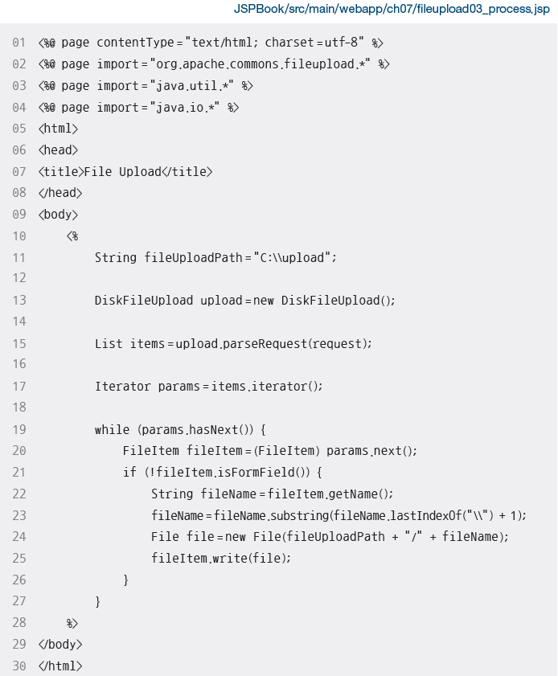
1. Commons-FileUpload를 이용한 파일 업로드
[예제 7-3] Commons-FileUpload를 이용하여 파일 업로드하기

Slide 36
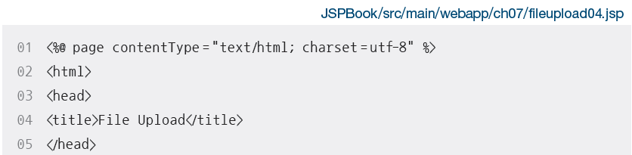
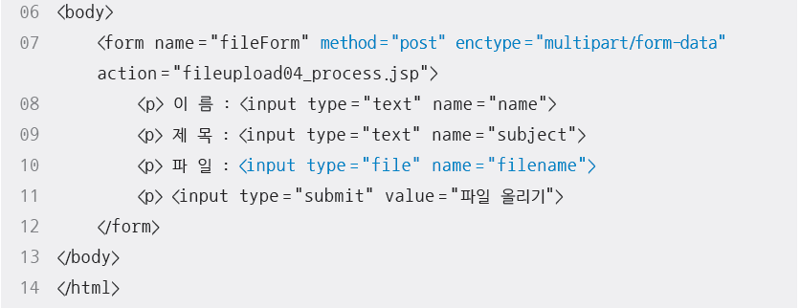
1. Commons-FileUpload를 이용한 파일 업로드
[예제 7-4] Commons-FileUpload를 이용하여 파일 업로드 및 정보 출력하기

Slide 37
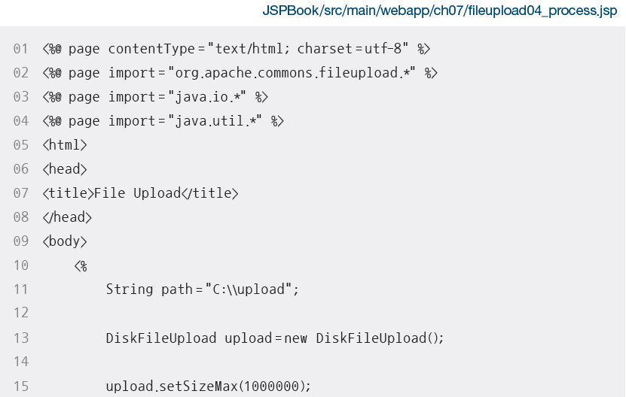
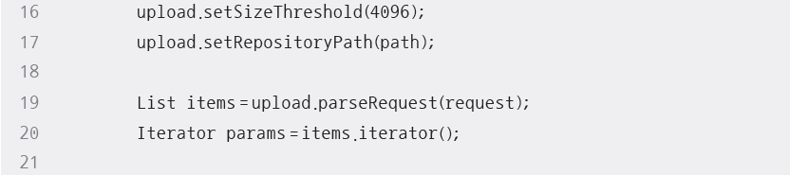
1. Commons-FileUpload를 이용한 파일 업로드
[예제 7-4] Commons-FileUpload를 이용하여 파일 업로드 및 정보 출력하기

Slide 38
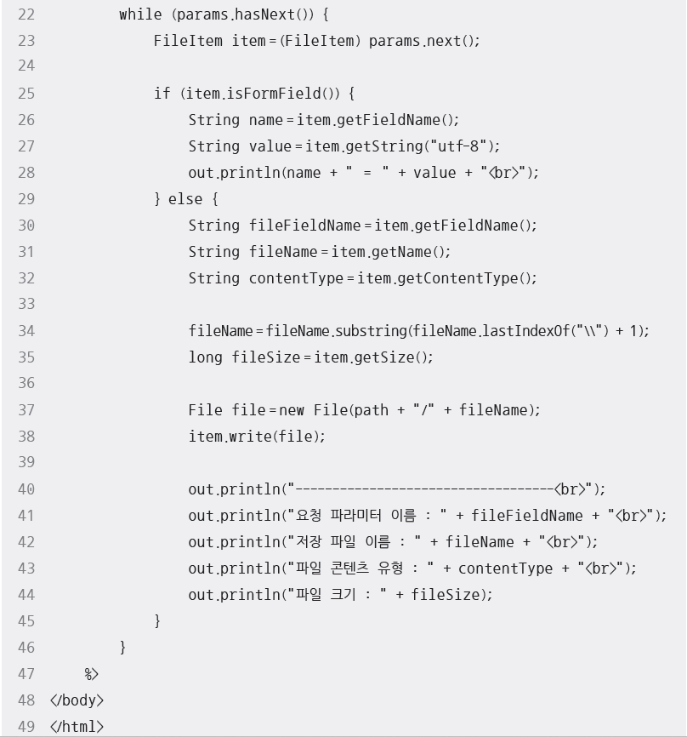
1. Commons-FileUpload를 이용한 파일 업로드
[예제 7-4] Commons-FileUpload를 이용하여 파일 업로드 및 정보 출력하기

Slide 39
1. Commons-FileUpload를 이용한 파일 업로드
[예제 7-4] Commons-FileUpload를 이용하여 파일 업로드 및 정보 출력하기

Slide 40
Section 04
[북마켓] 도서 이미지 등록하기

Slide 41
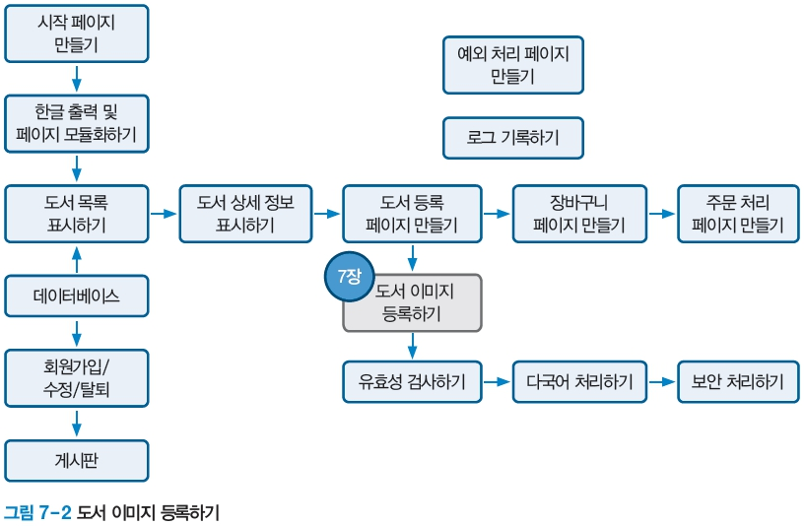
[북마켓] 도서 이미지 등록하기
프로젝트 로드맵

Slide 42
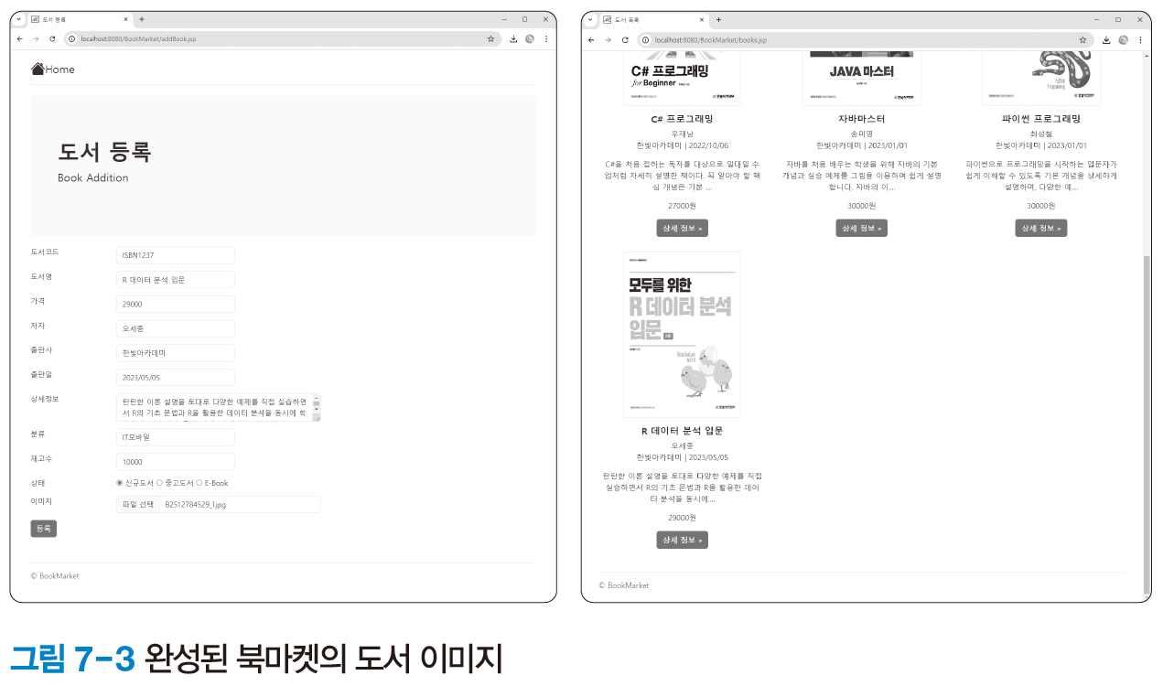
[북마켓] 도서 이미지 등록하기
프로젝트 실행 결과

Slide 43
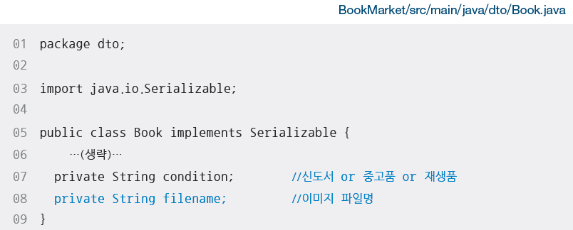
[북마켓] 도서 이미지 등록하기
[예제 7-5] 정적 리소스(도서 이미지 및 부트스트랩 CSS) 관리하기
도서 클래스에 멤버 변수 추가하기

Slide 44
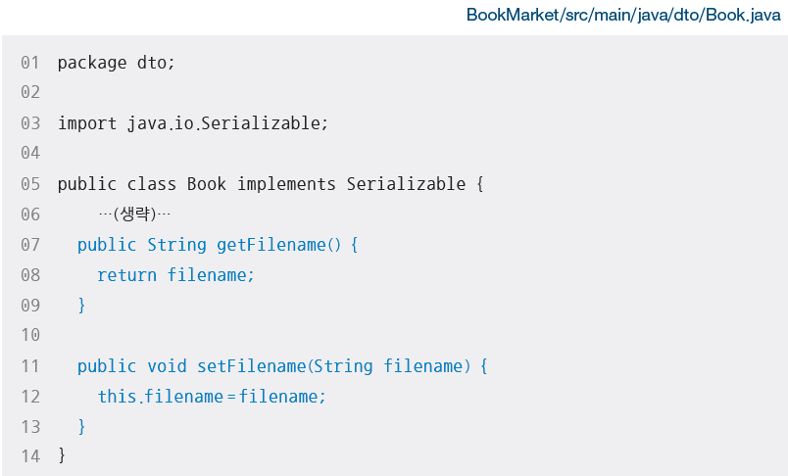
[북마켓] 도서 이미지 등록하기
[예제 7-5] 정적 리소스(도서 이미지 및 부트스트랩 CSS) 관리하기
추가된 멤버 변수의 Setter/Getter() 메소드 작성하기

Slide 45
[북마켓] 도서 이미지 등록하기
[예제 7-5] 정적 리소스(도서 이미지 및 부트스트랩 CSS) 관리하기
추가된 멤버 변수의 Setter/Getter() 메소드 작성하기

Slide 46
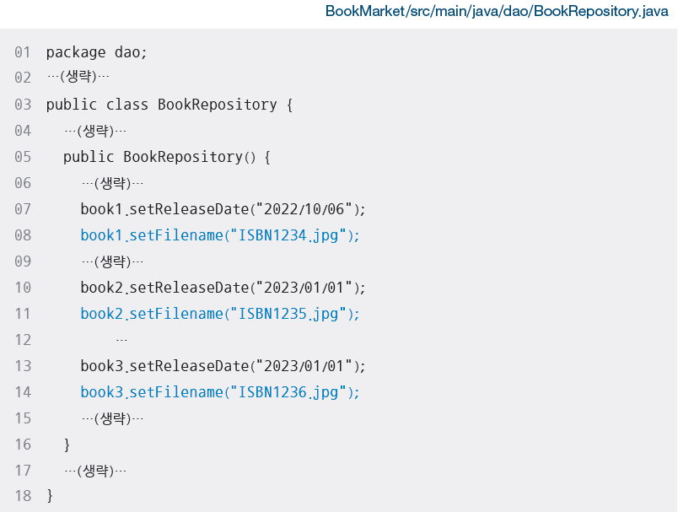
[북마켓] 도서 이미지 등록하기
[예제 7-5] 정적 리소스(도서 이미지 및 부트스트랩 CSS) 관리하기
도서 데이터 접근 클래스 수정하기

Slide 47
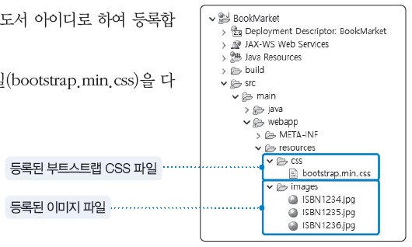
[북마켓] 도서 이미지 등록하기
[예제 7-5] 정적 리소스(도서 이미지 및 부트스트랩 CSS) 관리하기
정적 리소스 관리 폴더 만들기
image 폴더 : 이미지 파일명을 도서 아이디로 하여 등록
css 폴더 : 부트스트랩 CSS 파일(bootstrap.min.css)을 다운로드하여 등록

Slide 48
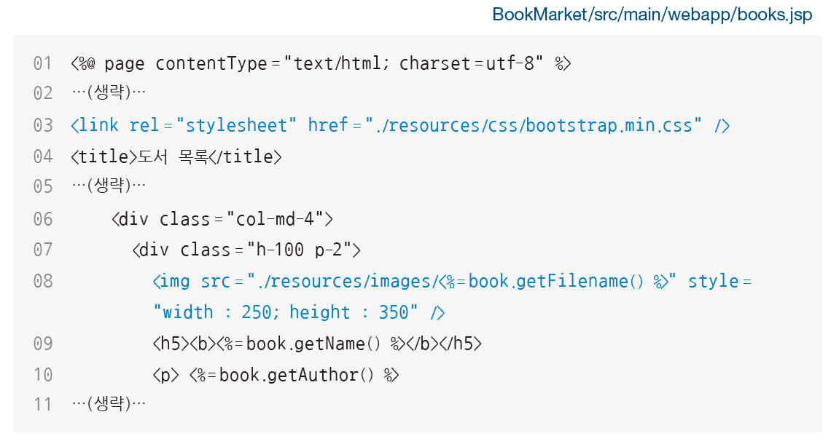
[북마켓] 도서 이미지 등록하기
[예제 7-5] 정적 리소스(도서 이미지 및 부트스트랩 CSS) 관리하기
도서 목록 페이지 수정하기

Slide 49
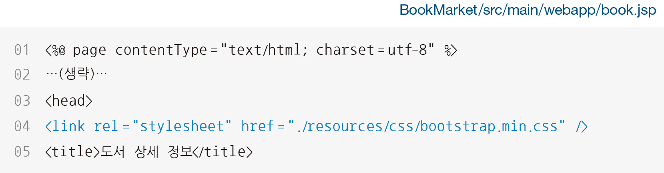
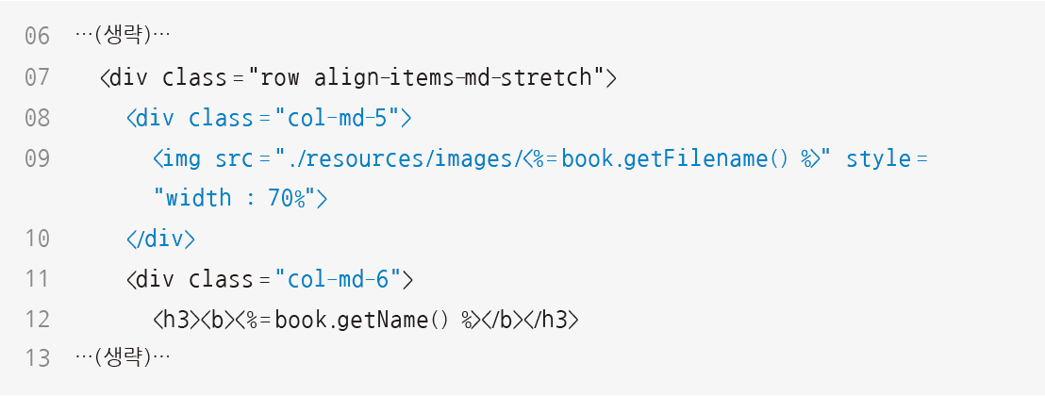
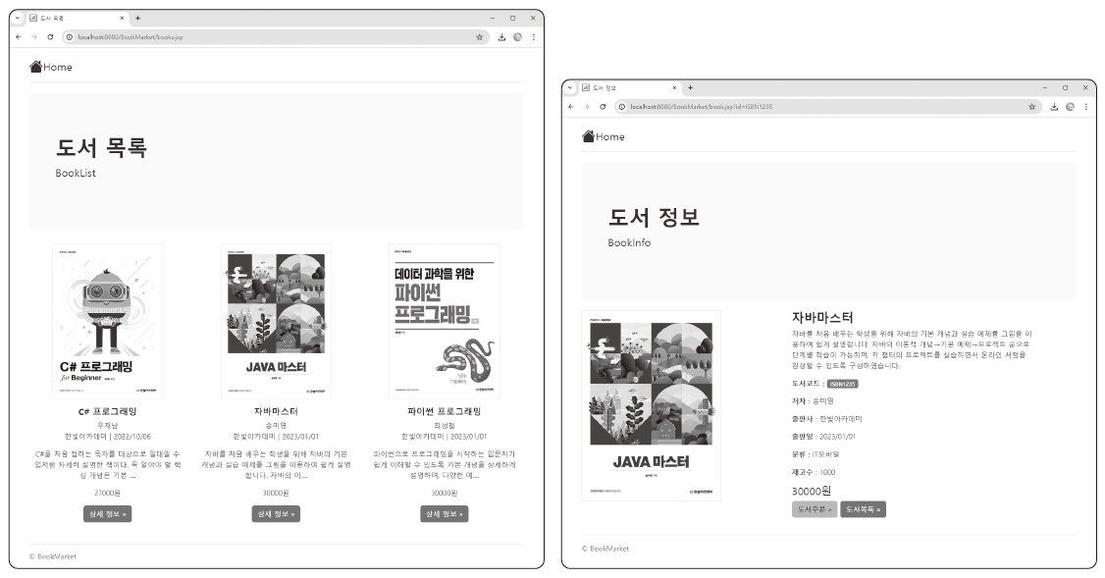
[북마켓] 도서 이미지 등록하기
[예제 7-5] 정적 리소스(도서 이미지 및 부트스트랩 CSS) 관리하기
도서 상세 정보 페이지 수정하기

Slide 50
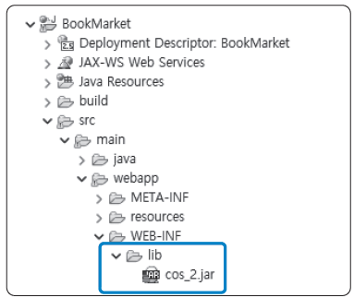
[북마켓] 도서 이미지 등록하기
[예제 7-6] 도서 이미지 업로드하기
오픈 라이브러리 cos.jar 등록하기

Slide 51
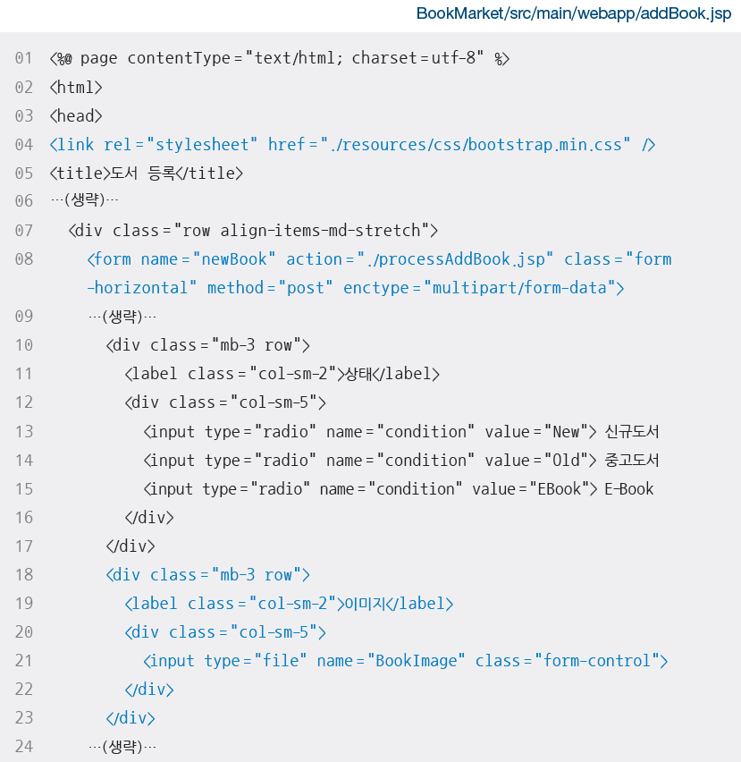
[북마켓] 도서 이미지 등록하기
[예제 7-6] 도서 이미지 업로드하기
도서 정보 등록 페이지 수정하기

Slide 52
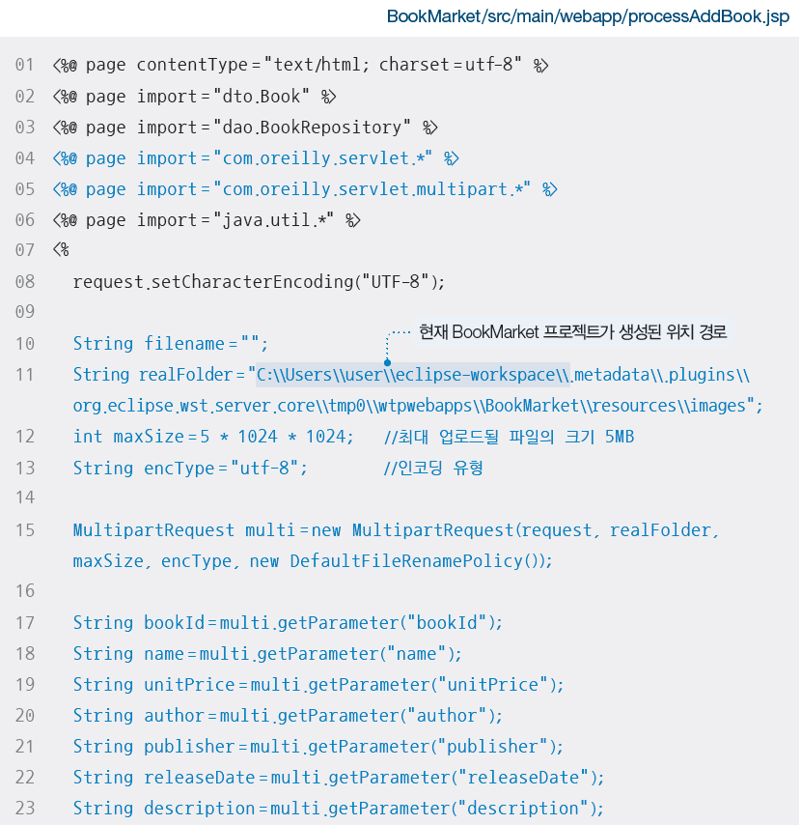
[북마켓] 도서 이미지 등록하기
[예제 7-6] 도서 이미지 업로드하기
도서 등록 처리 페이지 수정하기

Slide 53
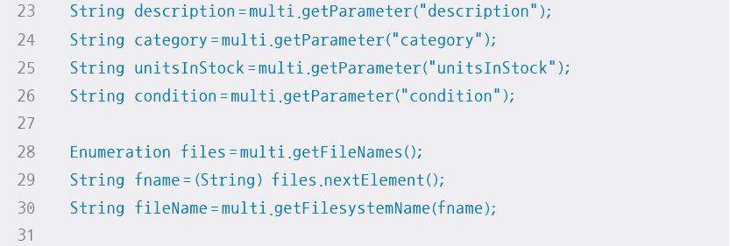
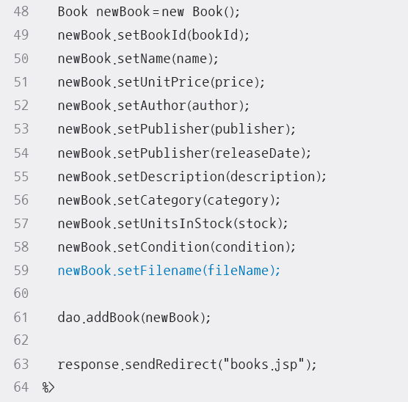

[북마켓] 도서 이미지 등록하기
[예제 7-6] 도서 이미지 업로드하기

